Slide 1
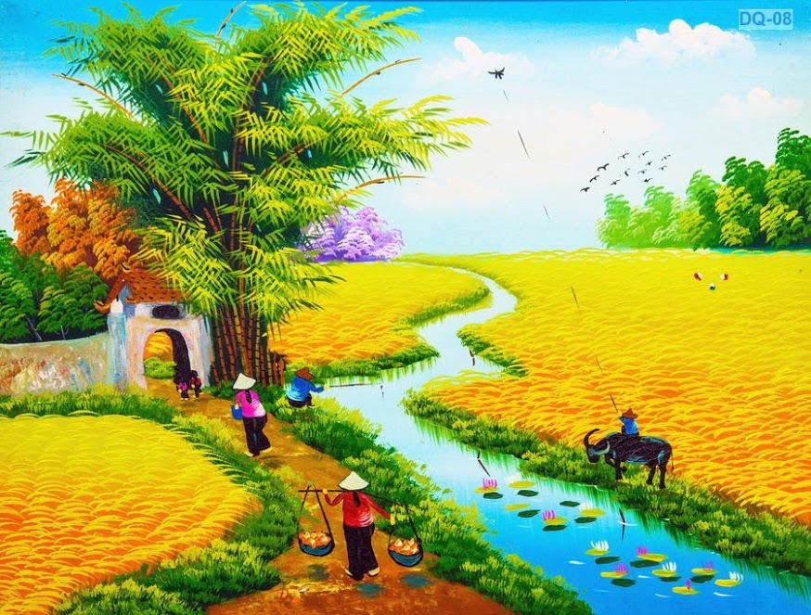
TiẾNG ViỆT
THÊM TRẠNG NGỮ CHO CÂU

Slide 2

Tiếng Việt:
THÊM TRẠNG NGỮ CHO CÂU
I- Đặc điểm của trạng ngữ:
1. Ví dụ: (sgk/39)

Slide 3
Ví dụ:
a. Dưới bóng tre xanh, đã từ lâu đời, người dân cày Việt Nam dựng nhà, dựng cửa, vỡ ruộng, khai hoang. Tre ăn ở với người, đời đời, kiếp kiếp, (…)
Tre với người như thế đã mấy nghìn năm. Một thế kỉ “văn minh”, “khai hóa” của thực dân cũng không làm ra được một tấc sắt. Tre vẫn phải còn vất vả mãi với người. Cối xay tre nặng nề quay, từ nghìn đời nay, xay nắm thóc.
(Cây tre Việt Nam, Thép Mới)
b. Vì mải chơi, em quên chưa làm bài tập.
c. Để đạt danh hiệu học sinh giỏi, em đã phải cố gắng rất nhiều.
d. Những con chim họa mi, bằng chất giọng thiên phú, đã cất lên tiếng hót thật du dương.
e. Vừa đi vừa nhảy chân sáo, bé Na tung tăng đến trường.

Slide 4
Ví dụ:
a. Dưới bóng tre xanh, đã từ lâu đời, người dân cày Việt Nam dựng nhà, dựng cửa, vỡ ruộng, khai hoang. Tre ăn ở với người, đời đời, kiếp kiếp, (…)
Tre với người như thế đã mấy nghìn năm. Một thế kỉ “văn minh”, “khai hóa” của thực dân cũng không làm ra được một tấc sắt. Tre vẫn phải còn vất vả mãi với người. Cối xay tre nặng nề quay, từ nghìn đời nay, xay nắm thóc.
(Cây tre Việt Nam, Thép Mới)
TN chỉ nơi chốn
TN chỉ thời gian
TN chỉ thời gian
TN chỉ thời gian

Slide 5
Tiếng Việt:
THÊM TRẠNG NGỮ CHO CÂU
I- Đặc điểm của trạng ngữ:
1. Ví dụ: (sgk/39)
a. +Dưới bóng tre →TN chỉ địa điểm
+ Đã từ lâu đời → TN chỉ thời gian
+Đời đời, kiếp kiếp →TN chỉ thời gian
+ Từ nghìn đời nay →TN chỉ thời gian

Slide 6
Ví dụ:
b. Vì mải chơi, em quên chưa làm bài tập.
c. Để đạt danh hiệu học sinh giỏi, em đã phải cố gắng rất nhiều.
d. Những con chim họa mi, bằng chất giọng thiên phú, đã cất lên tiếng hót thật du dương.
e. Vừa đi vừa nhảy chân sáo, bé Na tung tăng đến trường.
TN chỉ nguyên nhân
TN chỉ mục đích
TN chỉ phương tiện
TN chỉ cách thức

Slide 7
Tiếng Việt:
THÊM TRẠNG NGỮ CHO CÂU
I- Đặc điểm của trạng ngữ:
1. Ví dụ: (sgk/39)
a. +Dưới bóng tre →TN chỉ địa điểm
+ Đã từ lâu đời → TN chỉ thời gian
+Đời đời, kiếp kiếp →TN chỉ thời gian
+ Từ nghìn đời nay →TN chỉ thời gian
➔ Về ý nghĩa: trạng ngữ được thêm vào câu để xác định thời gian, nơi chốn, nguyên nhân, mục đích, phương tiện, cách thức diễn ra sự việc.

Slide 8
1. Dưới bóng tre xanh, đã từ lâu đời, người dân cày Việt Nam dựng nhà, dựng cửa, vỡ ruộng, khai hoang.
Người dân cày Việt Nam dựng nhà, dựng cửa, vỡ ruộng, khai hoang, dưới bóng tre xanh, đã từ lâu đời.
Người dân cày Việt Nam, dưới bóng tre xanh, đã từ lâu đời, dựng nhà, dựng cửa, vỡ ruộng, khai hoang.
2. Tre ăn ở với người, đời đời, kiếp kiếp, (…)
→ Đời đời, kiếp kiếp, tre ăn ở với người(…)
→ Tre, đời đời, kiếp kiếp, ăn ở với người(…)
3.Cối xay tre nặng nề quay, từ nghìn đời nay, xay nắm thóc.
→ Từ nghìn đời nay, cối xay tre nặng nề quay, xay nắm thóc.
→ Cối xay tre nặng nề quay, xay nắm thóc, từ nghìn đời nay.

Slide 9
Tiếng Việt:
THÊM TRẠNG NGỮ CHO CÂU
I- Đặc điểm của trạng ngữ:
1. Ví dụ: (sgk/39)
a. +Dưới bóng tre →TN chỉ địa điểm
+ Đã từ lâu đời → TN chỉ thời gian
+Đời đời, kiếp kiếp →TN chỉ thời gian
+ Từ nghìn đời nay →TN chỉ thời gian
Về ý nghĩa: trạng ngữ được thêm vào câu để xác định thời gian, nơi chốn, nguyên nhân, mục đích, phương tiện, cách thức diễn ra sự việc.
Về hình thức:
Trạng ngữ có thể đứng đầu, giữa hoặc cuối câu
Được ngăn cách với các thành phần khác bằng dấu phẩy…
2. Ghi nhớ: (Sgk/39)

Slide 10

LUYỆN TẬP

Slide 11
Bài 1: Bốn câu sau đều có cụm từ “mùa xuân”. Hãy cho biết trong câu nào cụm từ “mùa xuân” là trạng ngữ. Trong những câu còn lại, cụm từ “mùa xuân” đóng vai trò gì?
Mùa xuân của tôi – mùa xuân Bắc Việt, mùa xuân của Hà Nội – là mùa xuân có mưa riêu riêu, gió lành lạnh, có tiếng nhạn kêu trong đêm xanh.
(Vũ Bằng)
b. Mùa xuân, cây gạo gọi đến bao nhiêu là chim ríu rít.
( Vũ Tú Nam)
c. Tự nhiên như thế: ai cũng chuộng mùa xuân.
(Vũ Bằng)
d. Mùa xuân! Mỗi khi họa mi tung ra những tiếng hót vang lừng, mọi vật như có sự đổi thay kì diệu.
(Võ Quảng)

Slide 12
Bài 1: Bốn câu sau đều có cụm từ “mùa xuân”. Hãy cho biết trong câu nào cụm từ “mùa xuân” là trạng ngữ. Trong những câu còn lại, cụm từ “mùa xuân” đóng vai trò gì?
Mùa xuân của tôi – mùa xuân Bắc Việt, mùa xuân của Hà Nội – là mùa xuân có mưa riêu riêu, gió lành lạnh, có tiếng nhạn kêu trong đêm xanh.
(Vũ Bằng)
b. Mùa xuân, cây gạo gọi đến bao nhiêu là chim ríu rít.
( Vũ Tú Nam)
Cụm từ mùa xuân 1, 2, 3 làm chủ ngữ.
Cụm từ mùa xuân 4 làm vị ngữ.
➔ Cụm từ mùa xuân làm trạng ngữ.

Slide 13
Bài 1: Bốn câu sau đều có cụm từ “mùa xuân”. Hãy cho biết trong câu nào cụm từ “mùa xuân” là trạng ngữ. Trong những câu còn lại, cụm từ “mùa xuân” đóng vai trò gì?
c. Tự nhiên như thế: ai cũng chuộng mùa xuân.
(Vũ Bằng)
d. Mùa xuân! Mỗi khi họa mi tung ra những tiếng hót vang lừng, mọi vật như có sự đổi thay kì diệu.
(Võ Quảng)
Cụm từ mùa xuân làm phụ ngữ trong cụm động từ.
➔Cụm từ mùa xuân là câu đặc biệt.

Slide 14
Bài 2, 3: Tìm và phân loại trạng ngữ có trong 2 đoạn trích sau?
a. Cơn gió mùa hạ lướt qua vừng sen trên hồ, nhuần thấm cái hương thơm của lá, như báo trước mùa về của một thức quà thanh nhã và tinh khiết. Các bạn có ngửi thấy, khi đi qua những cánh đồng xanh, mà hạt thóc nếp đầu tiên làm trĩu thân lúa còn tươi, ngửi thấy cái mùi thơm mát của bông lúa non không ? Trong cái vỏ xanh kia, có một giọt sữa trắng thơm, phảng phất hương vị ngàn hoa cỏ. Dưới ánh nắng, giọt sữa dần dần đông lại, bông lúa ngày càng cong xuống, nặng vì cái chất quý trong sạch của Trời. (Thạch Lam)
b. Chúng ta có thể khẳng định rằng : cấu tạo của tiếng Việt, với khả năng thích ứng với hoàn cảnh lịch sử như chúng ta vừa nói trên đây, là một chứng cớ khá rõ về sức sống của nó. (Đặng Thai Mai)

Slide 15
Bài 2, 3: Tìm và phân loại trạng ngữ có trong 2 đoạn trích sau?
a. Cơn gió mùa hạ lướt qua vừng sen trên hồ, nhuần thấm cái hương thơm của lá, như báo trước mùa về của một thức quà thanh nhã và tinh khiết. Các bạn có ngửi thấy, khi đi qua những cánh đồng xanh, mà hạt thóc nếp đầu tiên làm trĩu thân lúa còn tươi, ngửi thấy cái mùi thơm mát của bông lúa non không ? Trong cái vỏ xanh kia, có một giọt sữa trắng thơm, phảng phất hương vị ngàn hoa cỏ. Dưới ánh nắng, giọt sữa dần dần đông lại, bông lúa ngày càng cong xuống, nặng vì cái chất quý trong sạch của Trời. (Thạch Lam)
TN chỉ cách thức
TN chỉ thời gian
TN chỉ cách thức
TN chỉ nơi chốn
TN chỉ nơi chốn

Slide 16
Bài 2, 3: Tìm và phân loại trạng ngữ có trong 2 đoạn trích sau?
b. Chúng ta có thể khẳng định rằng : cấu tạo của tiếng Việt, với khả năng thích ứng với hoàn cảnh lịch sử như chúng ta vừa nói trên đây, là một chứng cớ khá rõ về sức sống của nó.
(Đặng Thai Mai)
TN chỉ cách thức

Slide 17
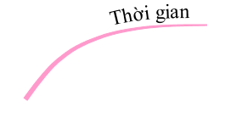
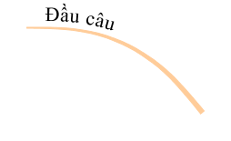

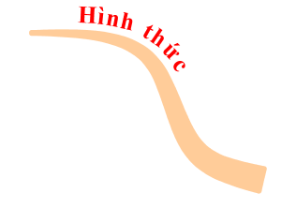
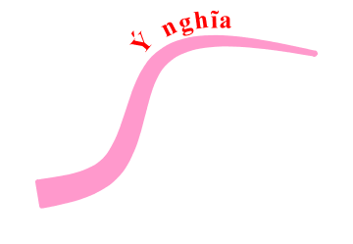

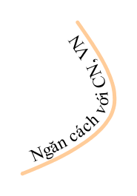
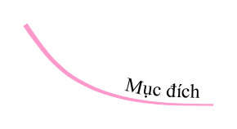

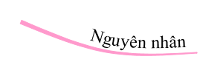
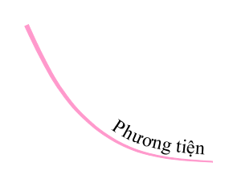
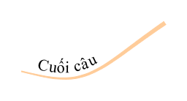
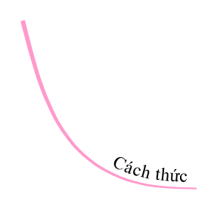
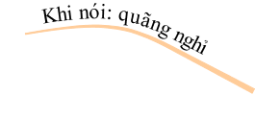

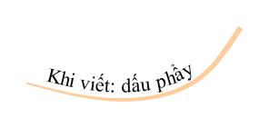

Slide 18

DẶN DÒ
- Học ghi nhớ (sgk/39)
- Soạn bài: Thêm trạng ngữ cho câu (tiếp theo)

